Slide 1
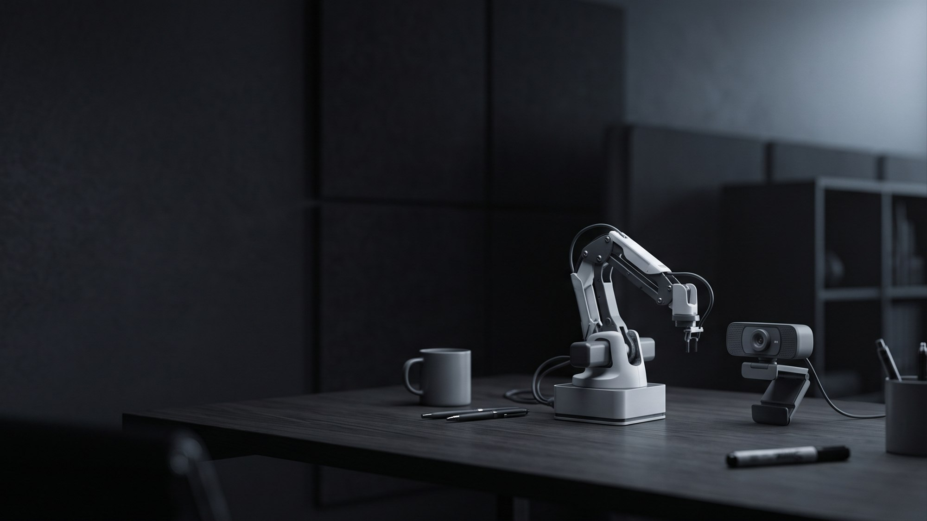
INTERNSHIP PROJECT PROPOSAL
AI 기반 데스크 오브젝트
인식·분류 정리 로봇
카메라로 책상 위 물건을 인식·분류하고, 로봇팔이 지정된 수거함으로 옮겨 담는 시스템
3인 팀 (팀장 1 · 팀원 2) · 80시간 / 10주 · A4000 1장
OBJECT DETECTION · REINFORCEMENT LEARNING · ROBOT ARM

Slide 2
CONTENTS
목차
배경에서 계획까지 다섯 단계
01
배경
주제 선정 배경과 목적
02
목표
프로젝트 목표 4가지와 동작 흐름 6단계
03
기술
예상 기술 스택과 두 가지 핵심 과제
04
환경
개발 환경 · 수행 방식 · 팀 구성
05
계획
일정 · 기대 효과 · 리스크

Slide 3
01
배경 · BACKGROUND
단순 제어가 아닌 인식·판단 중심
프로젝트 성격
피지컬 AI 기업 인턴십 프로젝트
한 줄 소개
카메라로 책상 위 물건(필기구, 컵 등)을 인식·분류하고, 로봇팔이 지정된 수거함으로 옮겨 담는 시스템
요구 사항
단순 제어가 아닌 AI 인식·판단 역량이 드러나는 주제
컨셉
로봇팔 + 카메라 조합의 “보고 이해해서 처리한다”
프로젝트명
AI 기반 데스크 오브젝트
인식·분류 정리 로봇 (가안)
접근
고정된 규칙이 아닌 학습 기반 인식을 중심에 둠
개발 방식
AI 코딩 에이전트를 활용한
바이브코딩 중심 개발
데스크 오브젝트 정리 로봇 · 인턴십 프로젝트 기획
03

Slide 4
02
목표 · GOALS
프로젝트 목표
탐지 · 분류
책상 위 임의의 물건을 카메라로 탐지하고 카테고리를 분류한다
01
파지 · 투입
분류 결과에 따라 로봇팔이 물건을 파지하여 지정된 수거함에 넣는다
02
실패 보정
파지 실패를 강화학습 기반으로 보정하여 반복 시도 성공률을 개선한다
03
오픈 어휘
사전에 정의되지 않은 물건에도 어느 정도 대응 가능한 인식 구조를 목표로 한다
04
난이도 설계 3·4번은 단순 고정 클래스 분류보다 난이도와 AI 비중을 높이기 위한 목표
데스크 오브젝트 정리 로봇 · 인턴십 프로젝트 기획
04

Slide 5
SCOPE
02 목표
동작 흐름 6단계
01
02
03
객체 탐지
객체 분류 · 인식
좌표 변환
책상 위 물체의 위치·바운딩박스 검출
필기구 / 컵 / 기타 카테고리 판별. 가능하면 open-vocabulary로 미등록 물체까지
카메라 좌표 → 로봇팔 좌표계 변환 · 캘리브레이션
04
05
06
파지
분류함 이동
파지 실패 보정
분류 결과 기반 파지 자세 계산 및 실행
카테고리별 지정 수거함으로 이동 후 릴리즈
성공·실패 판정 후 강화학습 정책으로
자세·접근 방향을 보정해 재시도
데스크 오브젝트 정리 로봇 · 인턴십 프로젝트 기획
05

Slide 6
03
기술 · TECH STACK
예상 기술 스택 키워드
01
02
03
04
인식
제어
강화학습
기타
Object Detection (YOLO 계열)
Open-Vocabulary Detection
VLM (Grounding DINO, CLIP)
좌표 캘리브레이션
Eye-in-hand / Eye-to-hand
역기구학 기반 파지 자세 계산
파지 실패 보정 정책 학습
시뮬레이터 선학습 → 실물 전이
Isaac Sim / PyBullet
OCR (물체 표면 텍스트)
ROS / 제어 프레임워크
로봇팔 사양에 따라 결정
개발 도구 AI 코딩 에이전트(Claude Code 등)를 활용한 바이브코딩 — 구현 코드 작성을 에이전트에 위임
데스크 오브젝트 정리 로봇 · 인턴십 프로젝트 기획
06

Slide 7
KEY CHALLENGE 1
03 기술
파지 실패 보정 — 강화학습
— 파지 성공·실패를 판정한 뒤, 강화학습 정책으로 자세와 접근 방향을 보정해 재시도
— 시뮬레이터에서 선학습한 뒤 실물에 적용 (Isaac Sim / PyBullet)
— sim-to-real 격차는 실물 데이터 기반 미세조정으로 보완
16h
6~7주차 배정 · 강화학습 기반 파지 보정 정책
학습 및 실물 적용·튜닝
보정 루프
STEP 01
STEP 02
STEP 03
STEP 04
파지 실행
성공·실패 판정
정책 보정
재시도
분류 결과 기반 자세로 접근
판정 기준은 4주차에 정의
자세·접근 방향을 강화학습으로 조정
반복 시도 성공률 개선
데스크 오브젝트 정리 로봇 · 인턴십 프로젝트 기획
07

Slide 8
KEY CHALLENGE 2
03 기술
Open-Vocabulary 인식 — 확장 과제
기본 범위
확장 목표
사전에 정의된 카테고리
필기구 / 컵 / 기타
사전 정의되지 않은 물건까지
VLM 기반 open-vocabulary
고정 클래스 분류 — 학습한 물체만 처리
미등록 물체에도 어느 정도 대응 가능한 구조
우선순위 80시간 내 강화학습까지 정규 단계로 수행해야 하므로 후순위 — 9주차 일정 여유에 따라 결정
데스크 오브젝트 정리 로봇 · 인턴십 프로젝트 기획
08

Slide 9
04
환경 · ENVIRONMENT
개발 환경 — A4000 1장을 팀이 공유
A4000
80h
10주
3인
GPU 1장 · 팀 공용
총 개발 시간 · 주 1회 8시간
개발 기간
팀장 1명 + 팀원 2명
GPU 운영
인식 모델 학습과 강화학습이 A4000 1장을 공유 → 요일·시간대 분할, 학습 잡 큐 운영
실험 규모
이미지 해상도·스텝 수를 사전 조정하여 자원 경합 완화
개발 방식
AI 코딩 에이전트를 활용한 바이브코딩 중심 개발
미확정
로봇팔·카메라 사양 확정 후 제어 프레임워크(ROS 등) 결정
데스크 오브젝트 정리 로봇 · 인턴십 프로젝트 기획
09

Slide 10
METHOD
04 환경
AI 에이전트 활용 개발 방식
에이전트가 맡는 것
팀이 맡는 것
구현 코드 작성
인터페이스 설계 · 검증 · 실물 튜닝
모듈 단위 구현을 에이전트에 위임
사람의 시간을 판단이 필요한 곳에 집중
규약 우선
착수 시점에 모듈 간 입출력 규약(탐지 결과 포맷, 좌표계, 파지 명령 스키마)을 문서로 고정
검증 후 병합
에이전트가 생성한 코드는 테스트 코드와 실물·시뮬레이션 검증을 거쳐 병합
시간 재배분
구현 시간 단축분을 실물 테스트와 강화학습 실험 시간으로 재배분
데스크 오브젝트 정리 로봇 · 인턴십 프로젝트 기획
10

Slide 11
TEAM
04 환경
팀 구성 및 협업 방식
팀장
팀원 A
팀원 B
대면
비대면
비대면
로봇팔 제어, 좌표 캘리브레이션, 파지 실행, 통합 디버깅, 실물 테스트
객체 탐지·분류 모델 개발 및 학습
시뮬레이션 구축, 파지 보정 강화학습, 성능 평가
인터페이스
입출력 포맷을 초기에 합의하여 비대면 팀원도 각자 모듈을 독립 개발
코드 리뷰
주차별로 팀원이 직접 코드를 리뷰하는 시간 확보
GPU 분배
인식 모델 학습과 강화학습의 학습 시간대를 사전 분배
데스크 오브젝트 정리 로봇 · 인턴십 프로젝트 기획
11

Slide 12
05
계획 · SCHEDULE
일정 — 10주 · 80시간
1주 · 8h
주제 확정, 환경 세팅, 인터페이스 규약 정의, 에이전트 개발 환경 구축, 데이터 수집 시작
2주 · 8h
객체 탐지·분류 베이스라인 구축, 카메라-로봇팔 캘리브레이션
3주 · 8h
인식 성능 개선, 인식 결과 → 로봇 좌표 변환 파이프라인 연동
4주 · 8h
파지 로직 구현 및 1차 실물 테스트, 파지 성공·실패 판정 기준 정의
5주 · 8h
시뮬레이션 환경 구축, 파지 실패 케이스 데이터 수집
6~7주 · 16h
강화학습 기반 파지 보정 정책 학습 및 실물 적용·튜닝
8주 · 8h
전체 파이프라인 통합 테스트, 실패 케이스 보완
9주 · 8h
성능 지표 측정, 시연 시나리오 정리, 여유 시 open-vocabulary 확장
10주 · 8h
발표자료 준비, 최종 리허설
데스크 오브젝트 정리 로봇 · 인턴십 프로젝트 기획
12

Slide 13
EXPECTED OUTCOME
05 계획
기대 효과
01
02
03
엔드투엔드 경험
제품에 가까운 문제
후속 연구 방향
인식(AI)과 제어(로봇팔)를
결합한 엔드투엔드
파이프라인 구축 경험
고정 클래스가 아닌 유연한 인식 구조로
실제 피지컬 AI 제품에 가까운
문제 해결 경험
실패 케이스 분석을 통해
강화학습·데이터 보강 등
후속 연구 방향 도출
데스크 오브젝트 정리 로봇 · 인턴십 프로젝트 기획
13

Slide 14
RISK
05 계획
리스크 및 대응
일정 압박
80시간 내 강화학습까지 수행 → open-vocabulary는 후순위, 일정 여유에 따라 결정
GPU 자원 경합
A4000 1장 공유 → 학습 시간대 분배, 실험 규모(해상도·스텝 수) 사전 조정
sim-to-real 격차
시뮬레이션 정책이 실물에서 그대로 동작하지 않음 → 6~7주차에 실물 미세조정 시간 확보
원격 개발 제약
원격 팀원의 실물 로봇 접근 곤란 → 시뮬레이션·수집 데이터 기반 개발, 초기 인터페이스 합의
캘리브레이션 정확도
파지 성공률에 큰 영향 → 초반에 충분한 시간 배정
코드 이해도 저하
바이브코딩 특성 → 모듈 경계와 테스트를 명확히 하고 주차별 코드 리뷰 확보
데스크 오브젝트 정리 로봇 · 인턴십 프로젝트 기획
14

Slide 15
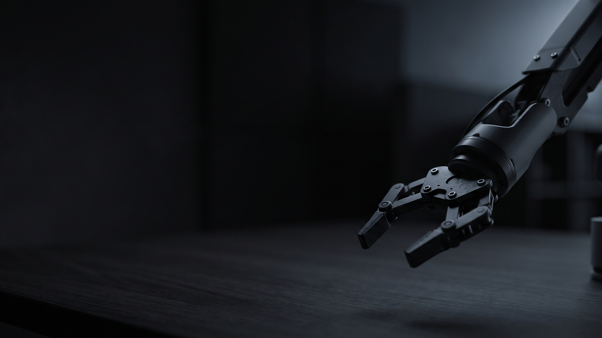
THANK YOU
감사합니다
AI 기반 데스크 오브젝트 인식·분류 정리 로봇
3인 팀 (팀장 1 · 팀원 2) · 80시간 / 10주 · A4000 1장

